Slide 1
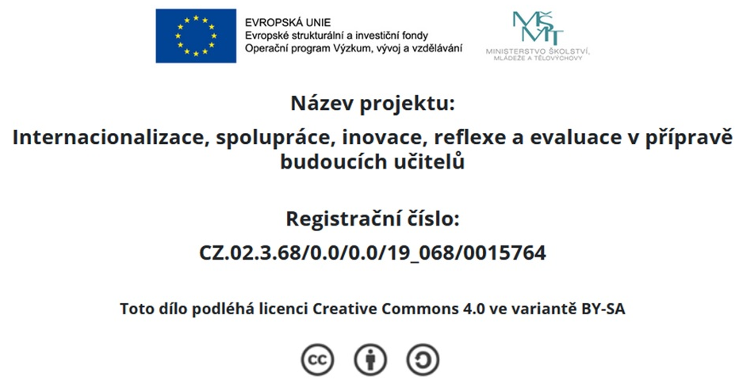
DIDAKTIKA FYZIKY 1
Úvod do didaktiky fyziky, historický vývoj,
aktuální trendy
Oddělení fyziky, katedra matematiky, fyziky a technické výchovy

Slide 2
DIDAKTIKA FYZIKY 1
Úvod do didaktiky fyziky, historický vývoj,
aktuální trendy
Plzeň, jaro 2021
Oddělení fyziky, katedra matematiky, fyziky a technické výchovy
Fakulta pedagogická, Západočeská univerzita v Plzni,

Slide 3
ÚVOD DO STUDIA
Jaké máte zkušenosti s výukou fyziky resp. doučováním fyziky?
Absolvovali jste v předchozím studiu na Bc. nějaké (trans)didaktické předměty? Pokud ano, jaké a co jste si z nich odnesli?
Jaká máte očekávání od oborové didaktiky fyziky?
₂

Slide 4
OBOROVÁ DIDAKTIKA Fy NA FPE ZČU
3 základní typy předmětů + praxe + snaha o max. provázanost s pedadogicko-psychologickým základem (spec. reflexe a hodnocení kvality výuky)
Didaktika fyziky 1 a 2 – obecný rámec, problémy a výzvy fyzikálního vzdělávání, aktuální výzkumné trendy, organizačně-technické aspekty výuky Fy a profesní podpory učitelů Fy
Praktikum školních pokusů 1 a 2 – technika a didaktika experimentů, práce s vybavením škol, napojení experimentů na teorii (součástí ověřování Vašich základních fyzikálních znalostí…)
Didakticky seminář 1, 2, (3) – metodický rozbor učiva, zkušení učitelé z praxe, důraz na mikrodidaktické strategie
₃

Slide 5
CÍLE DIDAKTIKY 1 a 2 Fy NA FPE ZČU
Cílem DIF je:
Rozvíjet profesní identitu (budoucího) učitele Fy jako reflektujícího praktika (viz KPG/ZRHV – problém „teorie praxe“)
Učit se přemýšlet nad problémy, výzvami a trendy u fyzikálního vzdělávání
Získat rámcovou představu o didaktice jako vědní disciplíně, její vazbě na další disciplíny apod.
Získat penzum znalostí ohledně organizace a podpory výuky fyziky (RVP, ŠVP, učebnice…) a možnostech profesní podpory učitelů (konference, semináře, školení, další aktivity).
Cílem není:
Vybavit studenty návody pro specifické situace v praxi (učitelství není řemeslo, ale profese! – význam tvorby ped. díla)
Ověřovat Vaše znalosti z fyziky (předpokládají se na úrovni SŠ)
₄

Slide 6
POŽADAVKY K ZÁPOČTU/ZKOUŠCE
Zpracování, přednesení (posl. seminář) a (auto)evaluace příspěvku týkajícího se aktuální problematiky fyz. vzdělávání
Max. dvojice, 15 minut prezentace + stručná diskuze
Volný výběr tématu (podléhá schválení)
Obsah prezentace: zdůvodnění významu tématu, přehled současného poznání (kontroverze), vlastní pohled na věc, budoucí perspektivy. Ne didaktický výstup na dané téma!
Auto(evaluace) dle předem definovaných kritérií.
Průběžné plnění 4 dílčích úkolů ze seminářů (jasné zadání, typicky dohledání informací + vlastní pohled, volnější forma)
Zpracování a představení reflexe vybrané výukové situace z násl. praxí (KMT/NAPF) nebo videohospitace dle metodiky 3A a modelu hloubkové struktury výuky (viz KPG/ZRHV).
₅

Slide 7
SPECIFIKA DIDAKTIKY FYZIKY JAKO PŘEDMĚTU
Ve srovnání s např. kurzy obecné fyziky poměrně značná obsahová neukotvenost, různé přístupy v různých zemích.
Výrazné ovlivnění obsahu odborným (vědeckým) zaměřením vyučujícího (pracoviště).
Problém hodnocení studentů (testy a zkoušení znalostí vs. plnění úkolů).
Nutnost provázanosti s pedagogicko-psychologickým základem i s obsahem oboru, otázka horizontální provázanosti oborových didaktik.
Úkol na příští seminář: zjistěte, jak je didaktika fyziky vyučována na jiných VŠ v ČR (rozsah výuky, časové zařazení, obsahy sylabů, doporučená literatura, návaznost na ped-psy…). S výsledkem včetně vlastního pohledu seznámíte ostatní (max. 5 minut + případná diskuze).
₆

Slide 8
DOPORUČENÁ LITERATURA
Časopisecká literatura ke konkrétním tématům
L. Dvořák et al. (2015). Didaktika fyziky včera, dnes a zítra. In I. Stuchlíková (Ed.) Oborové didaktiky na vzestupu, s. 123-158), https://munispace.muni.cz/library/catalog/view/549/1714/313-1/#preview
J. Fenclová et al. (1982). Úvod do teorie a metodologie didaktiky fyziky Praha: SPN.
R. Holubová a O. Lepil. (2012). Vybrané kapitoly z didaktiky fyziky. Olomouc: UPOL. http://mofy.upol.cz/vystupy/02_texty/modul_dfy1.pdf a http://mofy.upol.cz/vystupy/02_texty/modul_dfy2.pdf
E. Svoboda. Přednášky. https://kdf.mff.cuni.cz/vyuka/didaktika/
T. Wilhelm. Allgemeine Fachdidaktik. http://www.thomas-wilhelm.net/vorlesung/AllgemeineDidaktik.pdf
₇

Slide 9
CO JE DIDAKTIKA FYZIKY?
Z řeckého didasko = učím, vyučuji. Tj. disciplína zabývající se učením a vyučováním fyzice, jedna z oborových didaktik. Historicky užíván častěji termín Teorie vyučování fyzice (zdůraznění vědecké povahy obory).
Základní otázky: proč? – co? – jak? – koho? vyučovat.
V anglosaském světě pojem Physics education research, spadá pod Science education (didactical v AJ je mnohem užší pojem než Didaktik v NJ nebo didactique ve FJ!)
Obecná x konkrétní didaktika fyziky, nelze redukovat na „pouhou“ metodiku, tvorbu receptů.
Vazba na obor i na ped-psy oblast, historicky proměnné (viz dále).
Nutno rozlišovat vědecký systém F a didaktický systém F (viz přednášky E. Svobody).
₈

Slide 10
CO JE DIDAKTIKA FYZIKY?
V českém (transdidaktickém) pojetí zásadní pojmy: ontodidaktika, psychodidaktika (Stuchlíková, 2010).
Ontodidaktika: didaktická transformace oboru (co, jak a proč právě takhle učit). vědní disciplína → „školní věda“→ „věda ve třídě“
Psychodidaktika - procesy učení a vyučování směřující k (re)konstrukci oborového poznání v mysli studenta. student – učivo – učitel
₉

Slide 11
OBLASTI DIDAKTIKY FYZIKY
Různá členění, DF jako věda vs. jako předmět.
Nezvalová (2011), 3 hlavní oblasti zájmu: analýza vzdělávacího obsahu a jeho struktury, výzkum výuky a výzkum v kurikulární tvorbě a didaktické transformace fyzikálního poznání.
Lin, Lin a Tsai (2014), výzkum v DF - 9 oblastí: (1)vzdělávání učitelů,(2) vyučování (19 % článků za 2008-2012), (3) učení – žákovské koncepce a konceptuální změna (15 %) ,(4) učení – kontext třídy a charakteristiky žáka (37 %), (5) cíle vzdělávání, vzdělávací politika, kurikulum a hodnocení,(6) kulturní, sociální a genderové záležitosti, (7) historie, filosofie, epistemologie a charakter vědy, (8) vzdělávací technologie,(9) neformální vzdělávání.
Beichner, 2009: (1) konceptutální pochopení, (2) epistemologie, (3) řešení úloh, (4) postoje, (5) sociální aspekty, (6) technologie, (7) hodnocení intervencí, (8) metody výuky
₁₀

Slide 12
OBLASTI DIDAKTIKY FYZIKY
Svoboda – jako předmět 9 oblastí: (1) cíle výuky fyziky, (2) školské dokumenty pro fyziku, (3) didaktické principy a metody výuky, (4) experimenty ve výuce fyziky, (5) úlohy ve výuce fyziky, (6) organizační formy, (7) prostředky pro výuku fyziky, (8) diagnostické metody výuky, (9) příprava učitele na vyučování.
Fenclová (1982) – 8 oblastí: (1) vědecký systém fyziky, (2) didaktický systém fyziky, (3) výukový projekt fyziky a jeho prostředky, (4) výukový proces fyziky, (5) výsledky výuky a hodnocení, (6) fyzikální vzdělání a jeho uplatnění, (7) výchova a vzdělávání učitelů fyziky, (8) metodologie a historie didaktiky fyziky.
₁₁

Slide 13
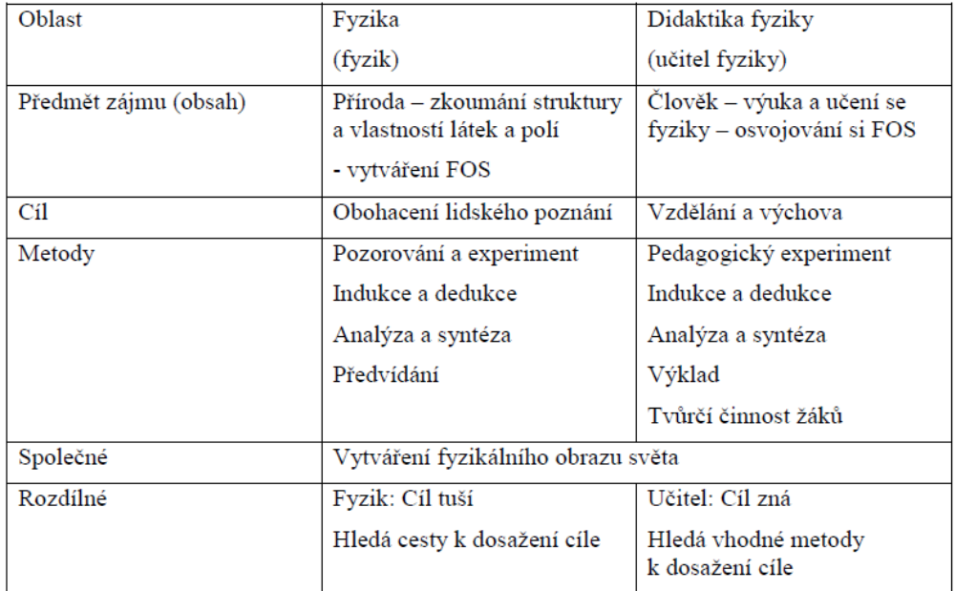
VZTAH DIDAKTIKY FYZIKY A FYZIKY
₁₂

Slide 14
VZTAH DIDAKTIKY FYZIKY A PED-PSY
Transdidaktika (předměty ZRHV/RHV)
Oborové didaktiky
CO?
JAK?
OBSAH
Vzdělávací
obory – předměty
METODA
Pedagogika – Psychologie
Otázka proč? úzce souvisí se vzdělávací politikou. Otázka koho? Je provázána s kognitivními disciplínami, vývojovou psychologií apod.
Transdidaktika – společný rámec pro oborové didaktiky, důraz na obsahově orientovaný přístup a reflexi výuky.
₁₃

Slide 15
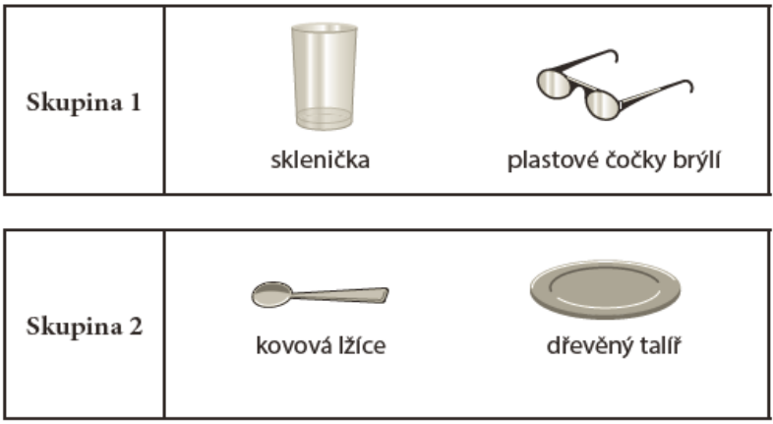
DIDAKTIKA FYZIKY A VĚDECKÉ MYŠLENÍ
Rozdělili jsme předměty do dvou skupin.
Podle které vlastnosti jsme je rozdělili do skupin?
Jak dobře jdou ohnout.
Jak dobře plavou na vodě.
Jak dobře jimi prochází světlo.
Jak dobře je přitahují magnety.
Vzhledem k povaze fyziky je zásadní schopnost vědecky myslet → prostor pro psychology a psych. experimenty
Neintuitivní povaha řady fyz. zákonů → schopnost falzifikovat hypotézy a vyhnutí se tzv. confirmation bias.
Domain specific vs. domain general dovednosti žáka
Test pro confirmation bias - Wason Rule Discovery Test (Wason, 1960)
₁₄

Slide 16
HISTORICKÝ VÝVOJ DIDAKTIKY FYZIKY
Until we learn that science is not classified knowledge—a thing to be learned by memory— but rather, that science is the classification of knowledge, living process that can only be mastered by constant, careful, and watchful exercise in its use, we can not expect that the teaching of science will advance into the prominent position that is now awaiting it in the educational world. (C. R. Mann, 1907 – New movement for reform of physics teaching in France, Germany and America).
Proč řešit historický vývoj? Řada aktuálních diskuzí a „nových zázračných objevů“, jak učit fyziku (obecně přír. vědy), byla ve fyzikálním vzdělávání řešena před 100 a více lety... → kdo nezná historii, musí si ji prožít znovu.
₁₅

Slide 17
HISTORICKÝ VÝVOJ DIDAKTIKY FYZIKY – ZDROJE
Největší tradice historie DF v USA – online dostupný unikátní archiv stovek relevantních textů od r. 1820 včetně přehledného shrnutí hlavních vývojových tendencí - https://sites.google.com/site/physicseducationhistory/master-bibliography
V ČR – řada zajímavých textů v digitální knihovně Časopisu pro pěstování matematiky a fysiky (od r. 1872, https://dml.cz/handle/10338.dmlcz/133460), vývoj přehledně shrnut v článku Žáka (2014) - https://journals.muni.cz/pedor/article/view/619/598
Vývoj po celou dobu spojen s aktivitami JČMF (Jednota českých matematiků a fyziků).
₁₆

Slide 18
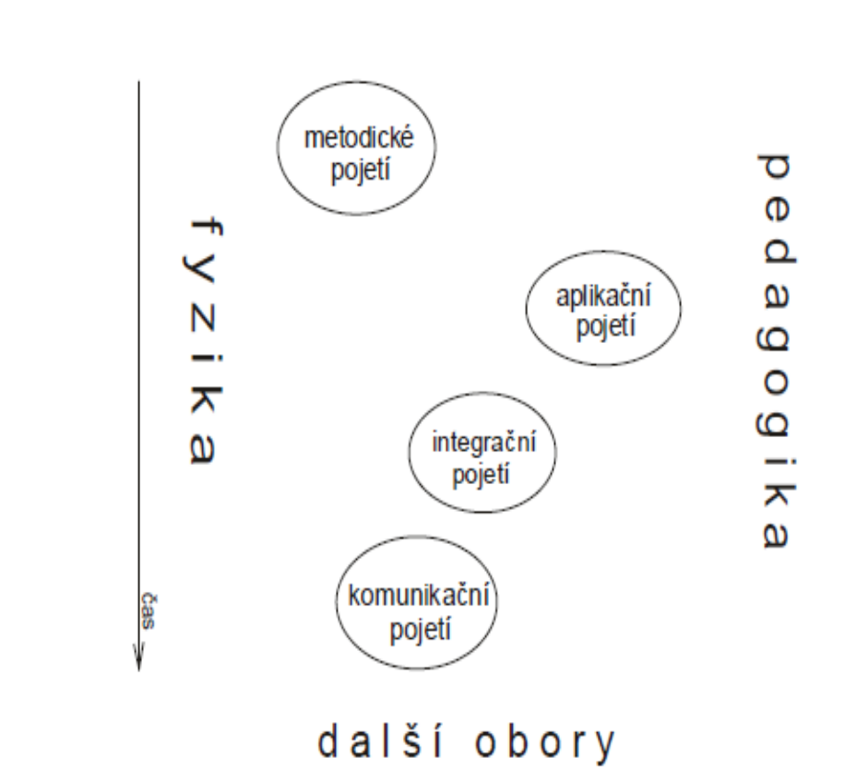
HISTORICKÝ VÝVOJ DF V ČECHÁCH
Různá pojetí pohybující se mezi pedagogikou a fyzikou
1) Metodické pojetí – nejstarší (začátek 20. stol.), iniciativa učitelů fyziky z praxe. Metodiky, učebnice, sbírky úloh a laboratorních cvičení (povinná pro reálky od r. 1933).
2) Aplikační pojetí – 50. – 70. léta 20. st aplikace poznatků z pedagogiky, DF etablována jako speciálně didaktická disciplína (1. profesor – Josef Fuka, 1957; 1965 – vědní obor, možnost CSc.),
₁₇

Slide 19
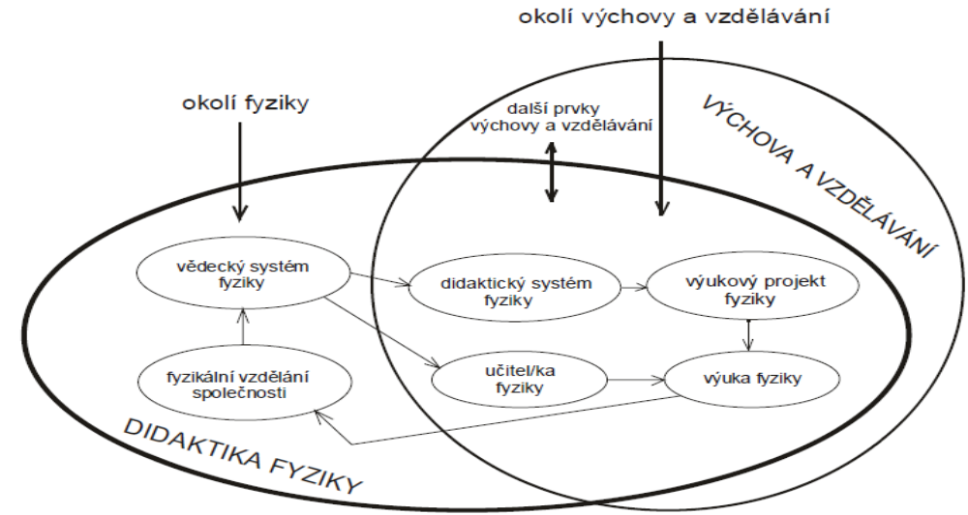
HISTORICKÝ VÝVOJ DF V ČECHÁCH
3) Integrační pojetí – interdisciplinární pojetí, snaha o zařazení moderní fyziky. Tj. inovace obsahu, didaktická transformace (transpozice, rekonstrukce). 60.-80. léta, prof. Kašpar
4) Komunikační pojetí – od 80. let, prof. Fenclová, prof. Kotásek obecná systémová analýza výchovné sféry, důraz na komunikaci.
₁₈

Slide 20
SOUČASNOST DF V ČECHÁCH
V současnosti – tzv. informačně-komunikační pojetí, zohlednění vlivu ICT, sociálních sítí, možnosti virtuálních, vzdálených experimentů apod.
Vývoj DF po r. 1989 významně ovlivněn liberalizací školství a novými výzvami (redukce rozsahu výuky fyziky, prudký pokles zájmu o učitelství Fy, finanční a personální problémy pracovišť zaměřujících se na DF) → určitá koncepční stagnace oboru (Dvořák et al., 2015).
Současné problémy/výzvy DF: etablování se jako svébytný vědní obor, roztříštěnost vědecké práce v DF, nedostatečné mezinárodní přesahy, metodologická kvalita výstupů.
Na čem se dá stavět: velmi dobře fungující komunita učitelů a didaktiků fyziky, rostoucí uvědomění si důležitosti DF (nejen) mezi fyziky a techniky → pozvolna rostoucí podpora DF ze strany stakeholderů.
₁₉

Slide 21
HISTORICKÝ VÝVOJ DF V USA
1860-1884 – počátky výuky fyziky, induktivní metoda, první praktická cvičení
1885-1902 – posun k laboratorním pracím: E. Hall (1887) – seznam 40 povinných lab. cvičení pro PZ na Harvard → standard pro high schools; zároveň důraz na matematický formalismus
1903-1910 – nové hnutí (C.R.Mann), kritika přehnaného matem. formalismu, memorování a přílišného množství témat
1911-1914 – projektová metoda a rozvoj PER, vliv pragmat. pedagogiky (Dewey, Kilpatrick),důraz na provázání s běžným životem
1915-1922 - reorganizace kurikula – stále důraz na projektovou metodu, větší pozornost přípravě učitelů F
₂₀

Slide 22
HISTORICKÝ VÝVOJ DF V USA
6) 1922-1947 – dominance pedagogů, výrazný důraz na aplikace z běžné praxe, opomíjení moderní fyziky, akcentace kurikula opírajícího se o pedagogický výzkum (více v teorii ne v praxi)
7) 1948-1966 – znovuzapojení fyziků a kurikulární reforma, vliv Sputnik šoku, důraz na fundamentální fyzikální principy a samostatnou aktivitu při lab. cvičeních.
8) 1967-1991 – kulminace poválečných reforem a moderního PER – růst zájmu o proces řešení problémů žáky a vědecké zdůvodňování (vliv psychologie) → teorie konceptuální změny (Posner, 1982),
9) 1992-2001 – vzestup konceptuální fyziky; vliv konceptuálních testů, oslabení mat. formalismu, metoda Peer Instruction
10) 2002 -… - růst významu PER, tvorba standardů pro Physics education, důraz na sociokulturní aspekty fyziky
₂₁

Slide 23
Literatura, Zdroje obrázků
Publikace s uvolněnými úlohami z mezinárodního šetření TIMMS. Česká školní inspekce. [Online] Dostupné z https://www.csicr.cz/cz/Dokumenty/Publikace-a-ostatni-vystupy/Uvolnene-ulohy-z-TIMSS-2015
ŽÁK Vojtěch. Historický vývoj pojetí didaktiky fyziky v České republice. Pedagogická orientace [online]. 2014, roč. 24, s 222-243. Dostupné z https://journals.muni.cz/pedor/article/view/619/598
L. Dvořák et al. (2015). Didaktika fyziky včera, dnes a zítra. In I. Stuchlíková (Ed.) Oborové didaktiky na vzestupu, s. 123-158), https://munispace.muni.cz/library/catalog/view/549/1714/313-1/#preview
J. Fenclová et al. (1982). Úvod do teorie a metodologie didaktiky fyziky Praha: SPN.
R. Holubová a O. Lepil. (2012). Vybrané kapitoly z didaktiky fyziky. Olomouc: UPOL. http://mofy.upol.cz/vystupy/02_texty/modul_dfy1.pdf a http://mofy.upol.cz/vystupy/02_texty/modul_dfy2.pdf
E. Svoboda. Přednášky. https://kdf.mff.cuni.cz/vyuka/didaktika/
T. Wilhelm. Allgemeine Fachdidaktik. http://www.thomas-wilhelm.net/vorlesung/AllgemeineDidaktik.pdf

Slide 24
Děkuji za pozornost!

